Slide 1
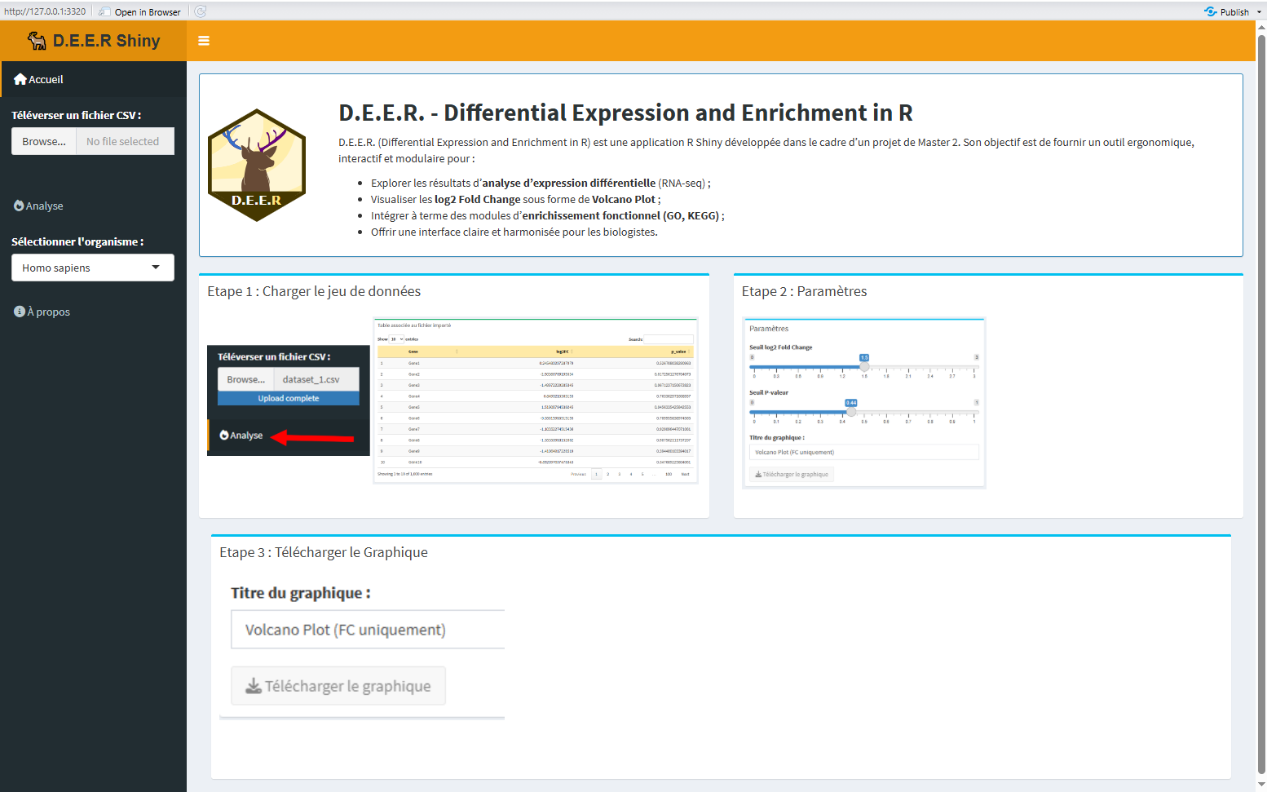
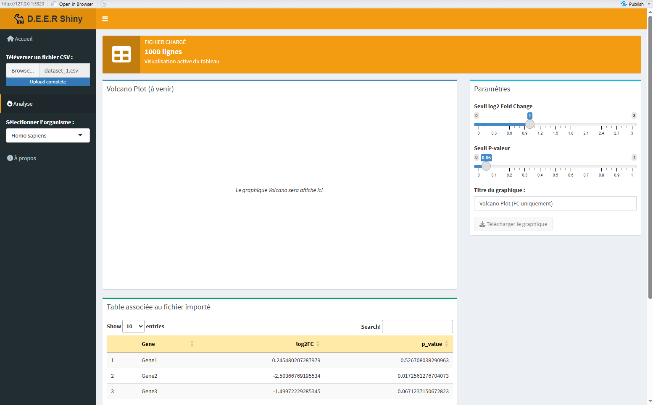
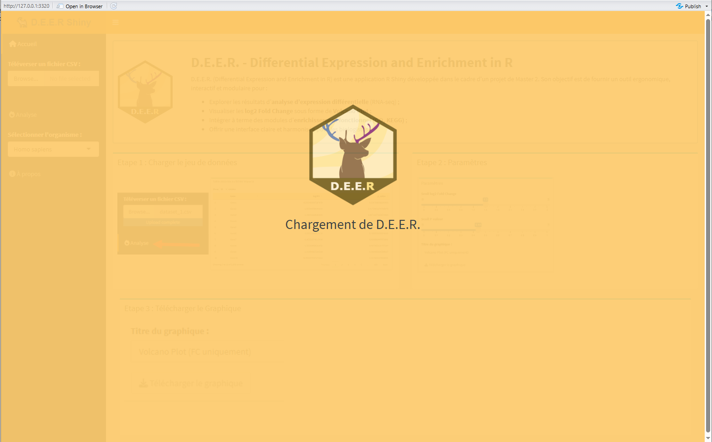
Ecran de chargement

Slide 2
Page d’Accueil

Slide 3
Onglet « Analyse »

Slide 4
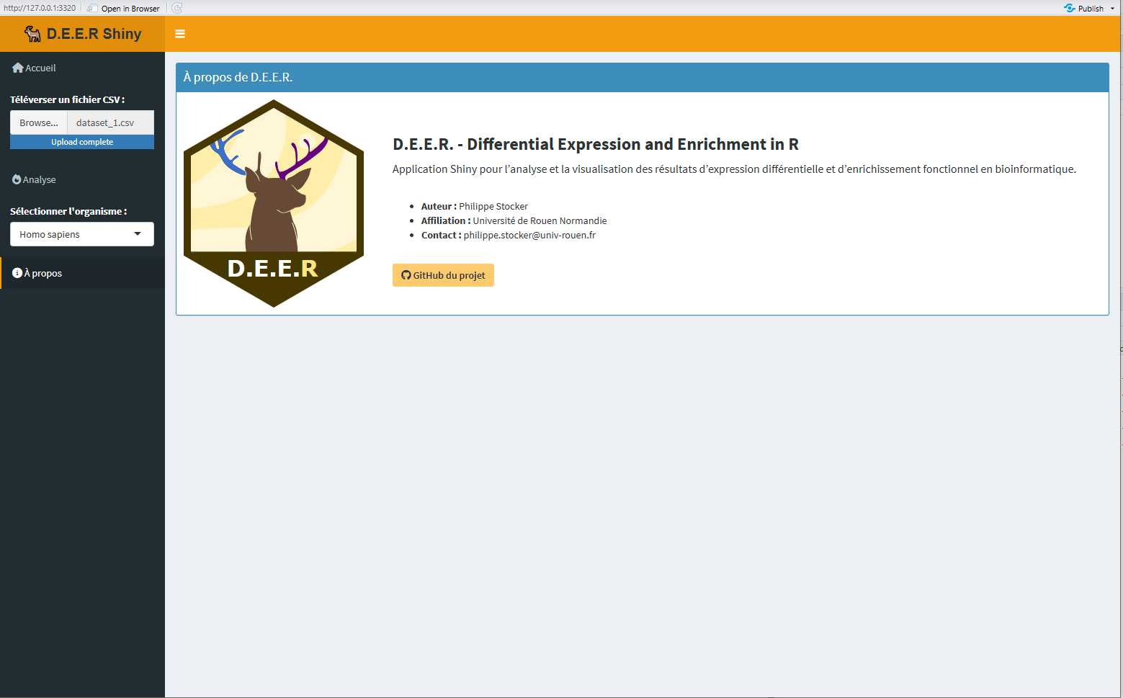
Onglet « À propos »

